Slide 1

GINOP 6.1.7-17
Munkahelyi képzések támogatása mikro-, kis- és középvállalatok és nagyvállalatok munkavállalói számára indított képzések szakmai támogató programja
Munkahelyi képzések
megvalósítását segítő
szakmai ajánlások és útmutatók

Slide 2
Villamos hajtások
2021
A bemutatóban hivatkozott
szakmai anyag
kidolgozója:
Halász Csaba

Slide 3
I.
Digitalizáció és Ipar 4.0
Részletes tájékoztatás: https://kepezz.hu/VideoLibraryArticle/Details/16 (regisztráció után)

Slide 4
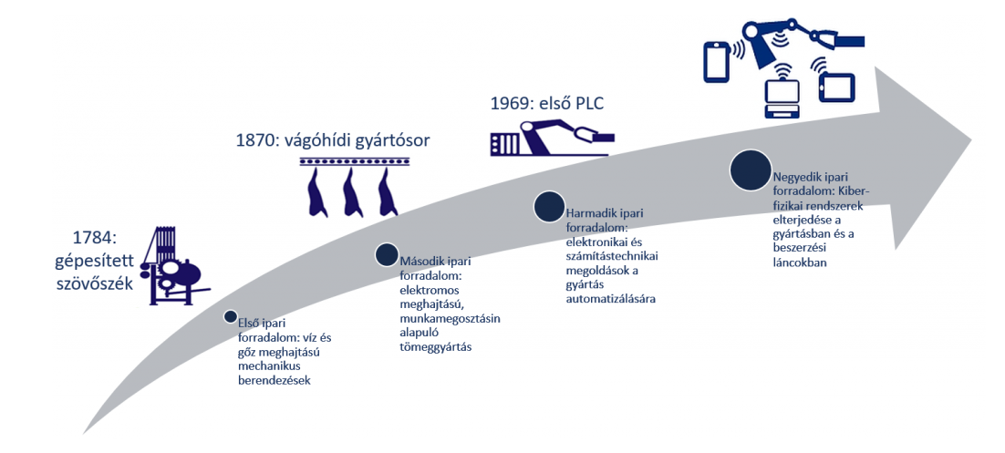
Ipar 4.0

Slide 5
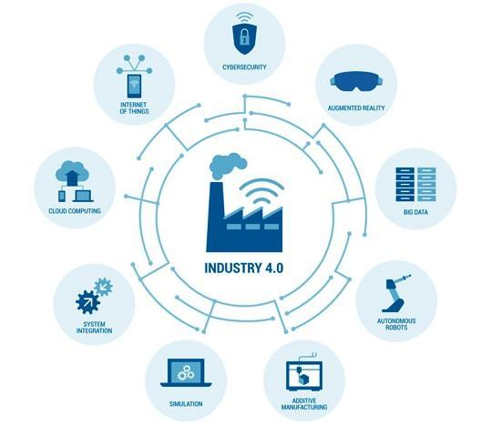
Az ipar 4.0-ban foglalt digitális technológiák
kiberbiztonság
kiterjesztett valóság (AR)
big data
autonóm robotok
additív gyártástechnológia
szimuláció
rendszerintegráció
felhő alapú informatika (Cloud)
dolgok internetje (IoT)

Slide 6
II.
Villamos hajtások
Részletes tájékoztatás: https://kepezz.hu/VideoLibraryArticle/Details/16
(regisztráció után)

Slide 7
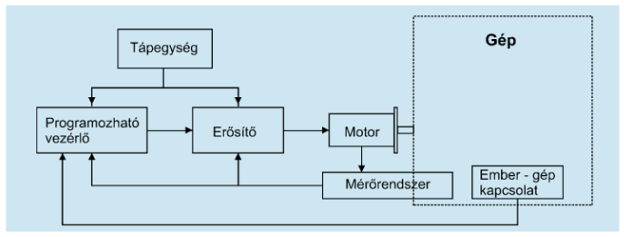
Villamos hajtások
Többféle definíció:
a villamos hajtás olyan elektromechanikai eszköz, amely az elektromos áramot alakítja mechanikai energiává, hogy biztosítsa különböző gépek és mechanizmusok mozgását
a villamos hajtás egy olyan ipari rendszer, amely az elektromos energiát alakítja mechanikai energiává vagy fordítva különféle folyamatok futtatására és vezérlésére
egy olyan gépi berendezés, amely az elektromos energiát mechanikai energiává alakítja és biztosítja a folyamatok elektromos vezérlését
Általános felépítése:

Slide 8
Villamos hajtások
Egy tipikus villamos hajtás a következő egységekből áll:
motor
erősítő (frekvenciaváltó)
programozható vezérlő (CU)
mérőrendszer
tápegység
analóg és digitális I/O modulok

Slide 9
Frekvenciaváltók és működésük
A frekvenciaváltó használatának azonban számos előnye van:
a technológiai igény a fokozatmentes fordulatszám változtatásra egyszerűen kielégíthető
energiamegtakarítás, hiszen könnyen belátható, hogy a ventilátor, szivattyú stb. által továbbított közeg útjába tett fojtásnál észszerűbb és takarékosabb a fokozatmentes fordulatszám-változtatással végzett mennyiség változtatás.
a direkt indítással szemben tulajdonképpen itt frekvencia felfutás valósul meg, tehát a hálózatot nem terheli indítási áramlökés
az energiamegtakarításon felül ez a hálózati elemek méretezésénél is megtakarításokat eredményez

Slide 10
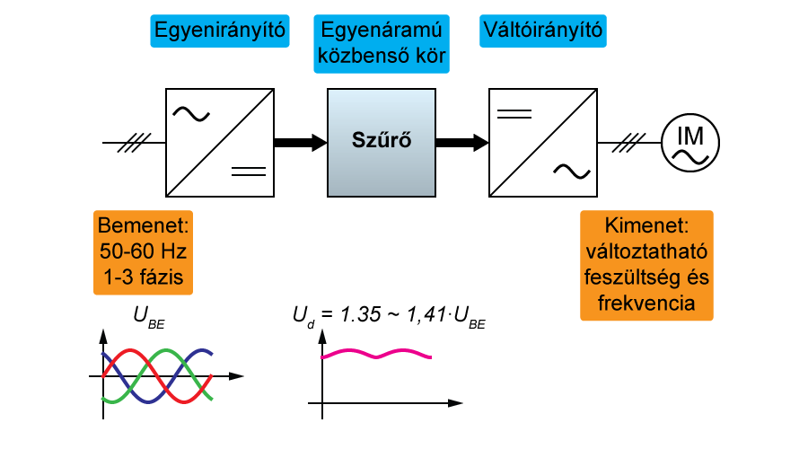
Általános felépítés

Slide 11
frekvenciaváltók
A frekvenciaváltókat több szempontból is csoportosíthatjuk:
szabályozott vagy szabályozatlan egyenfeszültséget állítanak elő
generátoros üzemben visszatáplálásra képes vagy sem
kialakítás szerint, lehet kompakt vagy moduláris felépítésű
Egy frekvenciaváltó kiválasztásánál fontos szempont lehet, hogy generátoros üzemben, amikor a motor “termel” villamos energiát, mit tudunk ezzel kezdeni.

Slide 12
funkcióik
különböző szabályozási módok
alapjelképző a különböző technológia funkciókhoz
biztonsági funkciók
érzékelő jelfeldolgozás
felügyeleti funkciók
Kommunikáció
Szabályozási módok:
A frekvenciaváltókkal különböző nyílt- és zárt hurkú szabályozás valósítható meg. Ezek az alábbiak lehetnek:
U/f vezérlés
mezőorientált szabályozás jeladó nélkül
mezőorientált szabályozás jeladóval

Slide 13
Elektromos motorok
2 csoportra oszthatjuk a motorokat:
váltakozó áramú (AC) motorok
egyenáramú (DC) motorok
A váltakozó áramú motorok között is megkülönböztetünk:
aszinkron motor
szinkron szervomotor
Aszinkron motorok:
az iparban a leggyakrabban alkalmazott motortípus
a motor tekercselt állórészből és egy úgy nevezett kalickás forgórészből áll
a motor felépítése egyszerű, működése stabil, rezgésmentes és nem utolsó sorban olcsó
inverterrel vezérelve jól használható
a motor fordulatszáma függ a tápláló feszültség frekvenciájától és a póluspárok számától

Slide 14
Elektromos motorok
Szinkron szervermotorok: a váltakozó áramú szinkron szervomotorok jellemzően állandó mágneses motorok, melyet úgy alakítanak ki, hogy kis inerciájú legyen és ezáltal gyorsítási képessége a szervo alkalmazások igényeihez megfeleljen.
A szervomotorokkal szemben támasztott főbb követelmények:
a széles fordulatszámtartomány
alacsony fordulatszámon való tartós működés túlmelegedés nélkül
álló állapotban is maximális nyomaték kifejtése
nagy gyorsulás
rövid ideig tartó akár többszörös túlterhelés
A szervomotorok jellemzője még a tengely elfordulását mérő visszacsatoló eszköz, más néven enkóder, mely zárt hurkú működést valósít meg.
Ilyen enkóderek lehetnek:
rezolver
sin/cos enkóder,
abszolút enkóder

Slide 15
jeladótípusok
A leggyakrabban beépített jeladók:
- impulzus jeladó
rezolver
sin/cos enkóder
abszolút enkóder
A jeladók segítségével valósítható meg az ún. zárt hurkú szabályozás. Ezek az eszközök jellemzően forgó kialakításúak, de pl. egy lineáris motor esetében, értelemszerűen lineáris jeladót használunk.

Slide 16
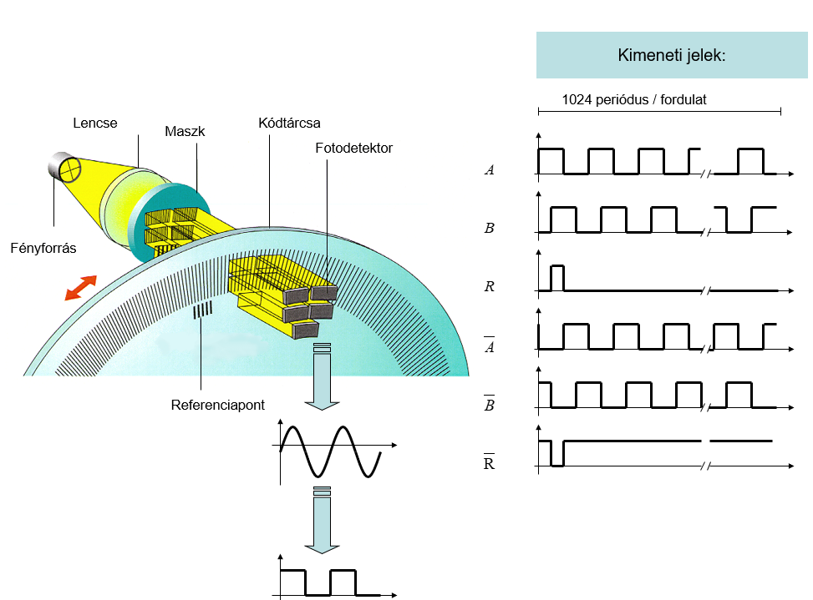
Impulzus jeladó
optikai elven működik
alkalmazása az aszinkron motoroknál jellemző

Slide 17
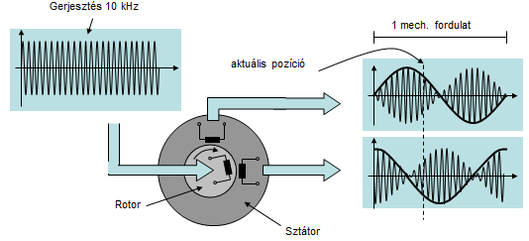
rezolver
a forgójeladók egyik gyakran használt változata
alkalmazása a szervermotorokban jellemző

Slide 18
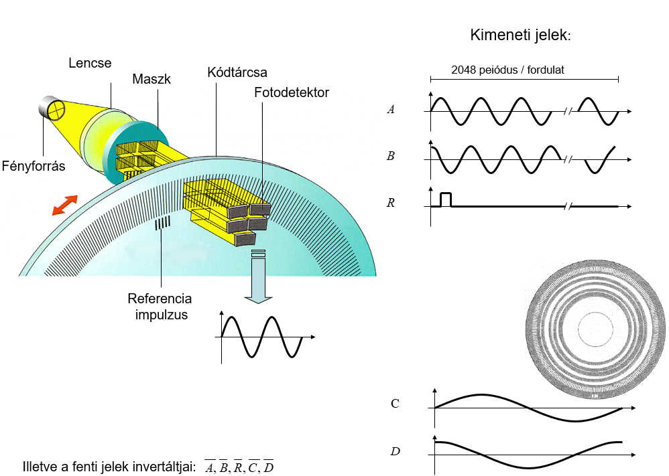
Sin/cos enkóder
optikai elven működik
alkalmazása a szervermotorokban jellemző

Slide 19
Abszolút enkóder
optikai elven működik
alkalmazása a szervermotorokban jellemző
lényeges különbség más jeladókhoz képest, hogy egy megadott tartományban abszolút mérést tesz lehetővé

Slide 20
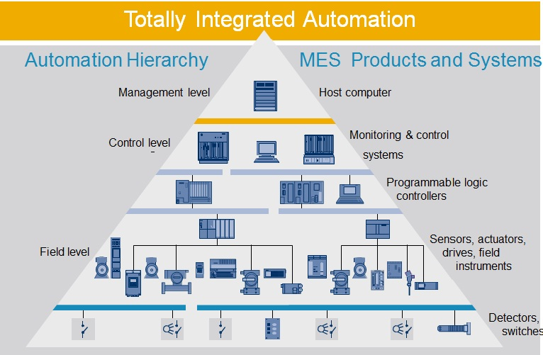
Villamos hajtások elhelyezkedése a rendszerben
Az automatizálásban több különböző szintet különböztetünk meg:
terepi szint
vezérlési szint
menedzsment szint

Slide 21
Villamos hajtások üzembe helyezése
Operator panel:
előnye, hogy gyorsan csatlakoztatható, és minden kompatibilis eszközre feltehető
a panel kezelőfelülete nagyon egyszerű
hozzáférést biztosít a hajtás paraméter listájához, azok konfigurálhatók
alkalmas arra, hogy egy gyors üzem behelyezést követően bekapcsoljuk a motort és megforgassuk
komolyabb konfigurációk összeállításánál mindenképpen üzembehelyező szoftver szükséges
diagnosztikai célra is használható, megjeleníti a különböző figyelmeztetéseket és hibákat
Üzembehelyező szoftverek és funkcióik:
online/offline konfiguráció
paraméterlista elérése
kommunikáció konfigurálása
ki- / bemenetek konfigurálása
paraméterek monitorozása
diagnosztikai funkciók
letöltés/feltöltés funkció

Slide 22
Villamos hajtások üzembe helyezése
Webserver: ma már van a piacon olyan hajtás, aminek a teljeskörű üzembehelyezése webes felületen keresztül történhet.
Számos előnye van:
nem szükséges hozzá speciális “terepi” pc, notebook stb.
egy közönséges notebookkal, tablettel vagy akár okostelefonnal üzembe helyezhető az eszköz
nem kell hozzá szoftvereket telepíteni
bárhonnan elvégezhető

Slide 23
Villamos hajtások diagnosztikája
az alapvető információkat a hajtás állapotáról megtudhatjuk az úgynevezett Status LED-ek segítségével
az Operator Panel segítségével el tudjuk olvasni a figyelmeztetésekhez vagy hibákhoz tartozó hibakódokat és tudjuk nyugtázni ezeket, amennyiben lehetséges
a teljes körű diagnosztikát legjobban az üzembe helyező szoftver támogatja
a webes diagnosztika nagy előnye, hogy távolról elvégezhető
Üzenetek fajtái:
figyelmeztetés: nem kritikus, de ha tartósan fennáll akkor hibához vezethet, általában nem nyugtázható
hiba: mindenképp nyugtázandó, amíg fennáll, addig a motorok nem működnek

Slide 24
III.
Szakmai követelmények, jogszabályi előírások, szabványok
Részletes tájékoztatás: https://kepezz.hu/VideoLibraryArticle/Details/16
(regisztráció után)

Slide 25
Jogszabályi előírások, szabványok
Európai Bizottság 640/2009/EK rendelete
2005/32/EK európai parlamenti és tanácsi irányelvnek az elektromos motorok környezetbarát tervezésére vonatkozó követelmények tekintetében történő végrehajtásáról
Európai Bizottság 4/2014/EU rendelete
2005/32/EK európai parlamenti és tanácsi irányelvnek az elektromos motorok környezetbarát tervezésére vonatkozó követelmények tekintetében történő végrehajtásáról szóló 640/2009/EK rendelet módosításáról
IEC 60034 (MSZ EN 60034) Villamos forgógépekről szóló szabvány
MSZ EN 60034
MSZ EN 61800
MSZ EN 50347
21/2010 NFGM, az egyes ipari és kereskedelmi tevékenységek gyakorlásához szükséges képesítésekről szóló rendelet
50/1999 EüM rendelet
66/2005 EüM rendelet
3/2002 SzCsM-EüM rendelet

Slide 26
SZAKMAI ELVÁRÁSOK
számolási készség
műszaki érzék
jó problémamegoldás
csapatban történő munkavégzés képessége

Slide 27
IV.
Elérhető képzések
Részletes tájékoztatás: https://kepezz.hu/VideoLibraryArticle/Details/16 (regisztráció után)

Slide 28
Elérhető képzések
jelenleg rengeteg hajtástechnikai, villamos hajtásos képzés van a piacon
ezek általában gyártó specifikusak, célszerű a már megvásárolt vagy a megvásárolni kívánt technológia mellé igénybe venni ezeket a képzéseket
ezek a képzések általában több modulból állnak, amik részben egymásra épülne
azon kívül, hogy az adott termékről nagyon mély ismereteket adnak át, további előnye, hogy általában a gyártó cégnél kerülnek megrendezésre, ami biztosítja a jó felszereltséget (eszközpark, IT infrastruktúra stb.) is
időtartamot tekintve ezek a tanfolyamok az 1-2 naptól a 1-2 hetes időtartamig terjedhetnek
a képzések végén a résztvevők oklevelet vagy tanúsítványt kapnak kézhez
számos gyártó vagy fejlesztő vállalatnál ezen oklevelek, tanúsítványok megléte a feltétele annak, hogy a dolgozó az adott hajtásrendszert fejlessze, módosítsa vagy éppen karbantartsa
villamos hajtással kapcsolatos szakképesítés az iskolarendszeren kívüli felnőttképzésben gyakorlatilag nem létezik
ezeken felül szinte minden műszaki karral rendelkező felsőoktatási intézménynél, ahol elérhető a villamosmérnöki, mechatronikai mérnöki szak, oktatják a villamos hajtások alapjait (frekvenciaváltók, motorok, jeladók stb.)

Slide 29
Elérhető képzések
Egy villamos hajtásokkal foglalkozó szakember a következő főbb tevékenységeket láthatja el:
villamos hajtások üzembe helyezése
a rendszerbe integrálása
hibák okainak feltárása, kijavítása és megelőzése
gépek karbantartása
fejlesztési javaslatok megfogalmazása
dokumentáció készítése

Slide 30
Képzések javasolt tematikája
frekvenciaváltó működési elvének ismertetése
motorok fajtái és működési elvük
különböző érzékelők, motorjeladók és működésük ismertetése
termékspecifikus ismeretek, adott termékcsalád bemutatása
beüzemelés, beüzemelő szoftver megismerése
Paraméterezés
a frekvenciaváltó technológiai funkcióinak ismertetése
alapjelképzők bemutatása
szabályzókörök és ezek egymásra épülésének ismertetése
optimalizálási elvek és lehetőségek ismertetése
rendszerbe illesztés
diagnosztikai funkciók

Slide 31
Kinek javasolt a képzés
Villamos hajtásokkal foglalkozó munkakörök lehetnek:
fejlesztő mérnök
üzembe helyező mérnök
karbantartó mérnök
gyártástámogató mérnök
rendszerintegrátor
elektromos karbantartó technikus

Slide 32
V.
Versenyelőnyök, összefoglalás
Részletes tájékoztatás: https://kepezz.hu/VideoLibraryArticle/Details/16 (regisztráció után)

Slide 33
versenyelőnyök
A képzett szakember képes:
a hajtásrendszer méretezésére
a hajtásrendszerek üzembe helyezésére, optimalizálására, tesztelésére
a szabályzókörök paramétereinek finomhangolására
egy gyorsan változó ipari környezetben a technológiák, folyamatok, rendszerek fejlesztésére
a felmerülő hibák gyors felismerésére és korrigálására
diagnosztikai műveletek végrehajtására
termelő berendezések szakszerű, akár preventív jellegű karbantartására
a meglévő, elavult rendszer cseréjére javaslatokat megfogalmazni, azáltal, hogy ismeri a fejlett technológiákat és naprakész ismeretekkel rendelkezik a villamos hajtások területén
Számos műszaki, gazdasági és minőségi előny érhető el:
bővül a műszaki kompetencia
nő a termelékenység és a rendelkezésre állás
csökkennek a hibaköltségek, azáltal, hogy házon belül elháríthatók lesznek, nem szükséges külsős beszállító vagy a gyártó a hibák elhárítására
javul a minőség

Slide 34
összefoglalás
Villamos hajtások nélkül az ipari automatizálás és az Ipar 4.0 koncepciója is elképzelhetetlen.
A villamos hajtások felelnek az aktuátorok mozgatásáért, így azért, hogy a különböző gépek, gyártócellák, gyártósorok igényeink szerint működjenek.
Nélkülük a villamos energiát nem tudnánk mechanikai energiává átalakítani.

Slide 35

Részletes tájékoztatásért látogasson el a www.kepezz.hu oldalra
MAGYAR KERESKEDELMI ÉS IPARKAMARA info.ginop617@mkik.hu

